Slide 1
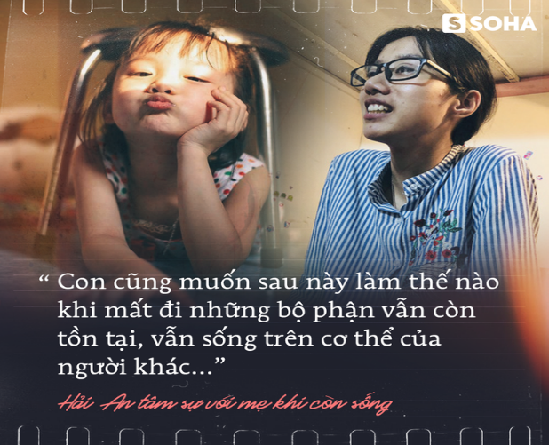
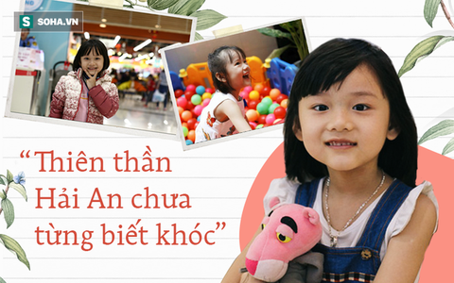
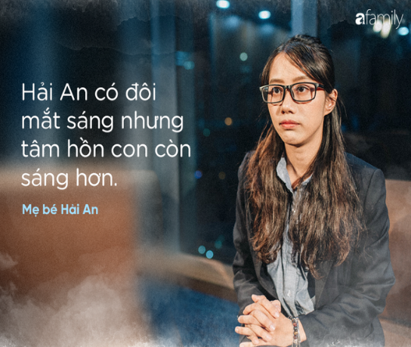
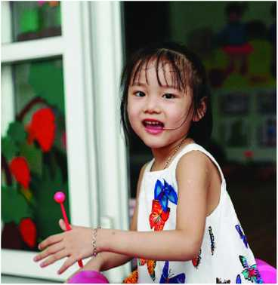
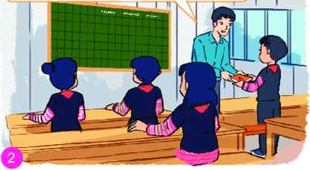
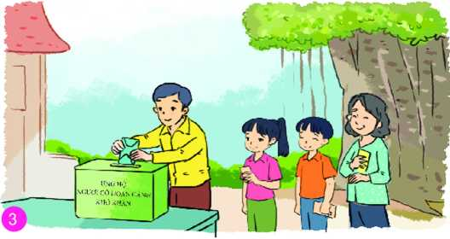
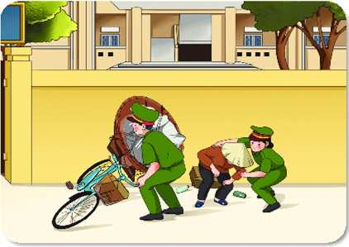
Bài 2: YÊU THƯƠNG CON NGƯỜI
(3 tiết)

Slide 2
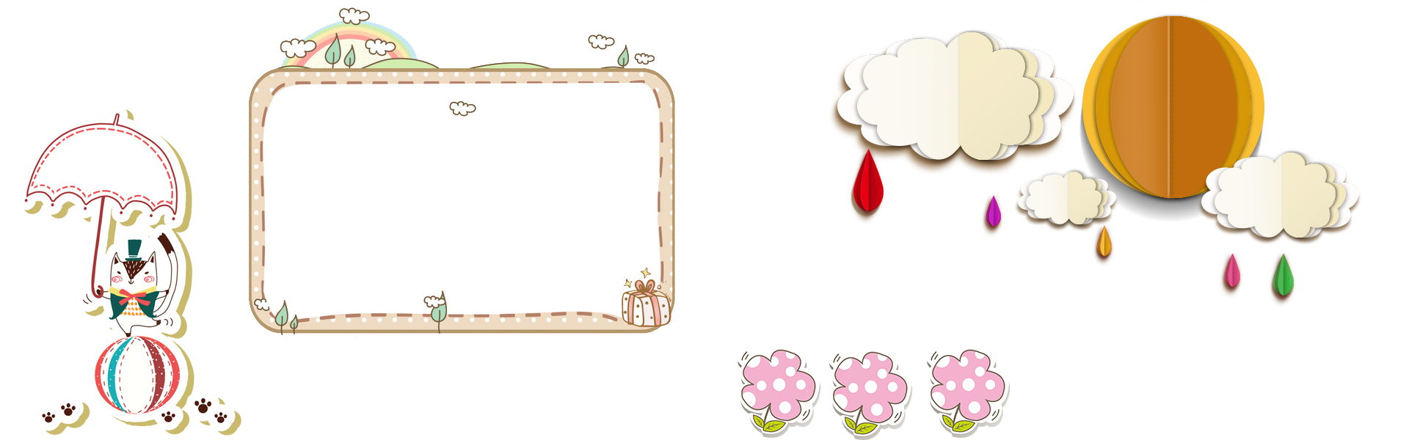



Bài 2:
YÊU THƯƠNG CON NGƯỜI
I.
KHỞI ĐỘNG

Slide 3
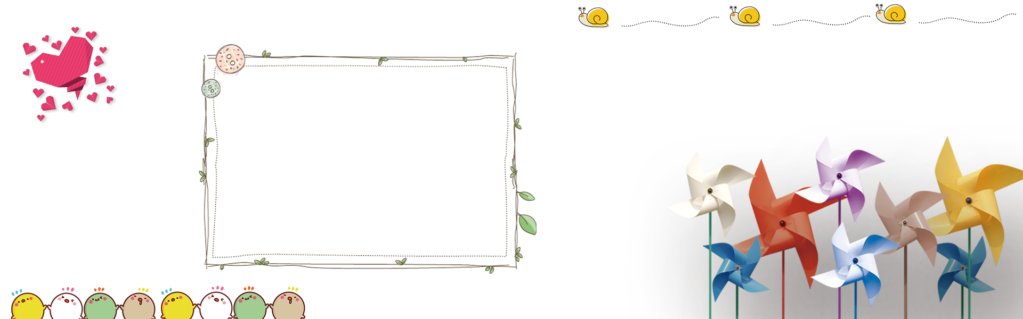

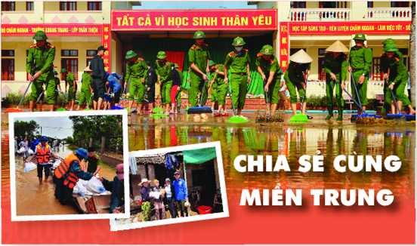
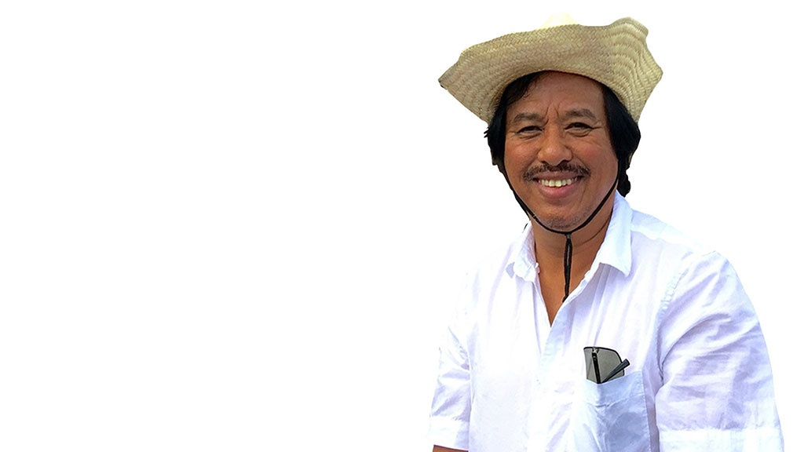
TRÒ CHƠI:
THẨM THẤU ÂM NHẠC
Nghe bài hát “Thương người như thể thương thân” ( Nhạc và lời Phạm Đăng Khương) và trả lời câu hỏi:
1. Nội dung bài hát thể hiện điều gì?
2. Những ca từ nào trong bài hát thể hiện nội dung đó?

Slide 4
Bài 2:
YÊU THƯƠNG CON NGƯỜI (tiết 1)
II.
KHÁM PHÁ

Slide 5


1. Thế nào là
yêu thương con người

Slide 6

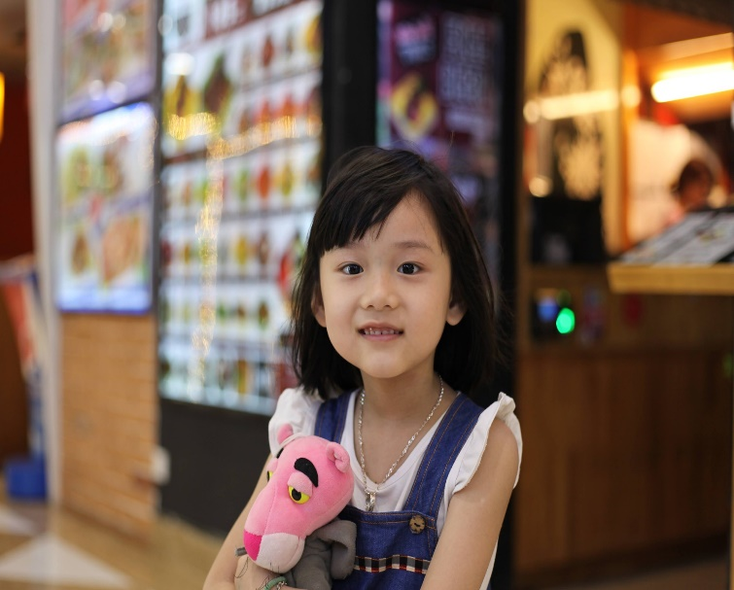
ĐỌC THÔNG TIN
THIÊN SỨ 7 TUỔI HIẾN GIÁC MẠC
Cũng giống như những người bạn cùng tuổi, Nguyễn Hải An là một cô bé có nhiều ước mơ. Em thích vẽ tranh và ca hát suốt ngày.
Tháng 9 năm 2017, Hải An bị u não. Khối u đã chèn lên dây thần kinh nên y học không thể can thiệp được. Từ đó, đó mẹ em xin nghỉ việc để đồng hành cùng con gái nhỏ.
Mẹ hay kể cho Hải An nghe về chuyện hiến tặng nội tạng cho người bị bệnh. Một lần, khi còn tỉnh táo, em tâm sự với mẹ: “Con cũng muốn sau này làm thế nào khi mất đi, những bộ phận còn vẫn còn tồn tại, vẫn sống trên cơ thể của người khác”
Hải An qua đời sau hơn 6 tháng điều trị. Chiều 26/02/2018 tại Bệnh viện Mắt Trung ương đã diễn ra hai ca ghép mặt thành công- món quà mà bé Hải An để lại sau gần một giờ phẫu thuật. Hai người may mắn nhận được giác mạc là bệnh nhân 42 tuổi mắc bệnh loạn dưỡng giác mạc di truyền và bệnh nhân trên 70 tuổi bị bệnh sẹo đục giác mạc. Nhờ vậy, khi hai bệnh nhân đã được ghép giác mạc đã nhìn rõ như bình thường.

Slide 7
PHIẾU BÀI TẬP
(THẢO LUẬN NHÓM)
1. Bé Hải An có ước nguyện gì? Ước nguyện đó mang lại điều gì?
2. Nhận xét ước nguyện của Hải An và việc làm của gia đình bé?
3. Theo em như thế nào là yêu thương con người?
.............................................................................................................................................................................................................................................................
........................................................................................................................................................................................................................................
...................................................................................................................................................................................................

Slide 8
PHIẾU BÀI TẬP
(THẢO LUẬN NHÓM)
1. Bé Hải An có ước nguyện gì? Ước nguyện đó mang lại điều gì?
2. Nhận xét ước nguyện của Hải An và việc làm của gia đình bé?
3. Theo em như thế nào là yêu thương con người?
Ước nguyện đó thật cao cả, lớn lao và việc làm đó viết nên câu chuyện đẹp về lòng nhân ái, biết sống vì người khác, đem lại hạnh phúc cho người khác để sự sống mãi tiếp nối, trường tồn. Việc làm đó đã làm lay động, thức tỉnh hàng triệu trái tim con người Việt Nam. Câu chuyện là minh chứng cao đẹp về tình yêu thương con người
Ước nguyện của bé Hải An và gia đình bé đã hiến tặng giác mạc để trao ánh sáng cho người khác với mục đích cứu người, làm việc thiện.
Yêu thương con người là sự quan tâm, giúp đỡ, làm những điếu tốt đẹp cho người khác, nhất là những người gặp khó khăn, hoạn nạn.

Slide 9



Yêu thương con người là quan tâm, giúp đỡ và làm những điều tốt đẹp cho người khác, nhất là những lúc gặp khó khăn, hoạn nạn.

Slide 10
Bài 2:
YÊU THƯƠNG CON NGƯỜI
III.
LUYỆN TẬP

Slide 11



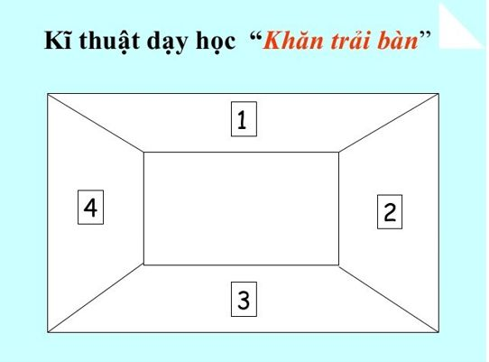
BÀI TẬP
1.Trong những việc làm sau, việc nào nên làm, việc nào không nên làm? Vì sao?
2. Hãy kể lại những hành động thể hiện tình yêu thương con người của các bạn trong lớp, trong trường em. Em học tập được điều gì từ các hành động đó?
A. Quyên góp ủng hộ đồng bào lũ lụt.
B. Giúp đỡ bà cơn nông dân tiêu thụ nông sản.
C. Không chơi với những bạn cùng lớp có hoàn cảnh khó khăn.
D. Không đưa chất độc hại vào thực phẩm đề kinh doanh, buôn bán,..
E. Chăm sóc các thành viên trong gia đình.
G. Nâng giá một số hàng hoá khi xảy ra dịch bệnh.

Slide 12
Trong những việc làm sau, việc nào nên làm, việc nào không nên làm? Vì sao?
Những việc nên làm
A. Quyên góp ủng hộ đồng bào lũ lụt.
B. Giúp đỡ bà cơn nông dân tiêu thụ nông sản.
D. Không đưa chất độc hại vào thực phẩm đề kinh doanh, buôn bán,..
E. Chăm sóc các thành viên trong gia đình.
A. Quyên góp ủng hộ đồng bào lũ lụt.
B. Giúp đỡ bà cơn nông dân tiêu thụ nông sản.
C. Không chơi với những bạn cùng lớp có hoàn cảnh khó khăn.
D. Không đưa chất độc hại vào thực phẩm đề kinh doanh, buôn bán,..
E. Chăm sóc các thành viên trong gia đình.
G. Nâng giá một số hàng hoá khi xảy ra dịch bệnh.
Những việc không nên làm
C. Không chơi với những bạn cùng lớp có hoàn cảnh khó khăn.
G. Nâng giá một số hàng hoá khi xảy ra dịch bệnh.

Slide 13
BÀI TẬP NHÓM
2. Hãy kể lại những hành động thể hiện tình yêu thương con người của các bạn trong lớp, trong trường em. Em học tập được điều gì từ các hành động đó?
- Quan tâm, chăm sóc lẫn nhau giữa các thành viên trong gia đình - Động viên, giúp đỡ khi gặp khó khăn - Các bạn hỗ trợ, giúp đỡ lẫn nhau trong học tập và rèn luyện - Thầy cô động viên, dìu dắt, dạy bảo các em học sinh - Học sinh biết ơn, kính trọng thầy cô - Mọi người yêu thương, cảm thông chia sẽ với các bạn học sinh, nhân dân vùng lũ lụt, hạn hán...... - Cùng nhau giúp đỡ người dân ở các vùng, miền khó khăn......

Slide 14
Bài 2:
YÊU THƯƠNG CON NGƯỜI
IV.
VẬN DỤNG

Slide 15

HOẠT ĐỘNG DỰ ÁN
Sưu tầm những bức tranh, bài hát, câu thơ, câu chuyện thể hiện tình yêu thương giữa con người với cơn người và dán vào một tờ giấy lớn đề làm thành bộ sưu tập về chủ đề này.

Slide 16




YÊU THƯƠNG CON NGƯỜI

Slide 17
Bài 2:
YÊU THƯƠNG CON NGƯỜI
XIN CHÀO VÀ HẸN GẶP LẠI

